Slide 1

UD4: PERFILES DE IMPRESIÓN EN FDM.

Slide 2
UD4: PERFILES DE IMPRESIÓN EN FDM.
RESUMEN DE CONTENIDOS
4.1 FORMATO STL
4.2 SLICER
4.3 PROYECTOS DE IMPRESIÓN
4.4 PARÁMETROS DE IMPRESIÓN
4.5 TABLA COMPARATIVA PARÁMETROS

Slide 3
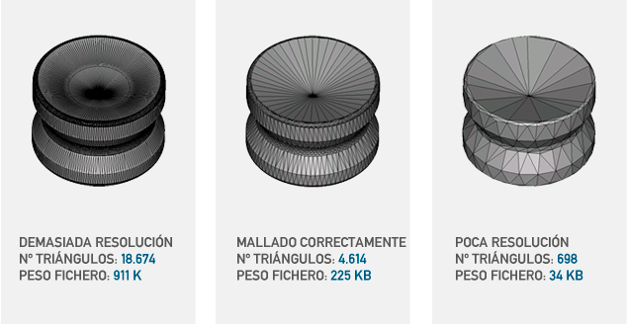

UD4: PERFILES DE IMPRESIÓN EN FDM
4.1 FORMATO STL
El formato STL es el estándar más común para archivos de impresión 3D. Representa la geometría del objeto mediante una malla de triángulos, sin información de color, textura o propiedades físicas.
Características principales:
Simplicidad: Sólo contiene información de la superficie del modelo.
Precisión: Depende de la cantidad de triángulos en la malla.
Tamaño del archivo: Cuanto mayor sea el archivo STL, mayor será la cantidad de triángulos que compondrán la superficie del modelo.
Ventiladores
Se utilizan para enfriar el hotend y la pieza impresa, mejorando la calidad de las capas y previniendo el sobrecalentamiento.

Slide 4
UD4: PERFILES DE IMPRESIÓN EN FDM
4.2 SLICER
El funcionamiento de un slicer se basa en analizar el modelo 3D y "rebanarlo" en capas horizontales. Para cada una de estas capas, el programa genera instrucciones detalladas que indican:
Trayectoria de la boquilla: El slicer calcula la ruta precisa que debe seguir la boquilla extrusora para dibujar cada capa del modelo, definiendo contornos exteriores, interiores y patrones de relleno.
Velocidad de desplazamiento: Determina la velocidad a la que se moverá la boquilla, diferenciando entre movimientos de impresión (cuando extruye material) y desplazamientos en vacío (cuando se mueve sin extruir).
Extrusión de material: Define la cantidad exacta de filamento que debe extruirse en cada sección, ajustándose a la velocidad de impresión y el grosor de la capa.
Temperatura de impresión: Establece la temperatura óptima del extrusor según el material utilizado, así como la temperatura de la cama y la cámara caliente para asegurar una correcta adhesión de la primera capa.
Ventiladores
Se utilizan para enfriar el hotend y la pieza impresa, mejorando la calidad de las capas y previniendo el sobrecalentamiento.

Slide 5
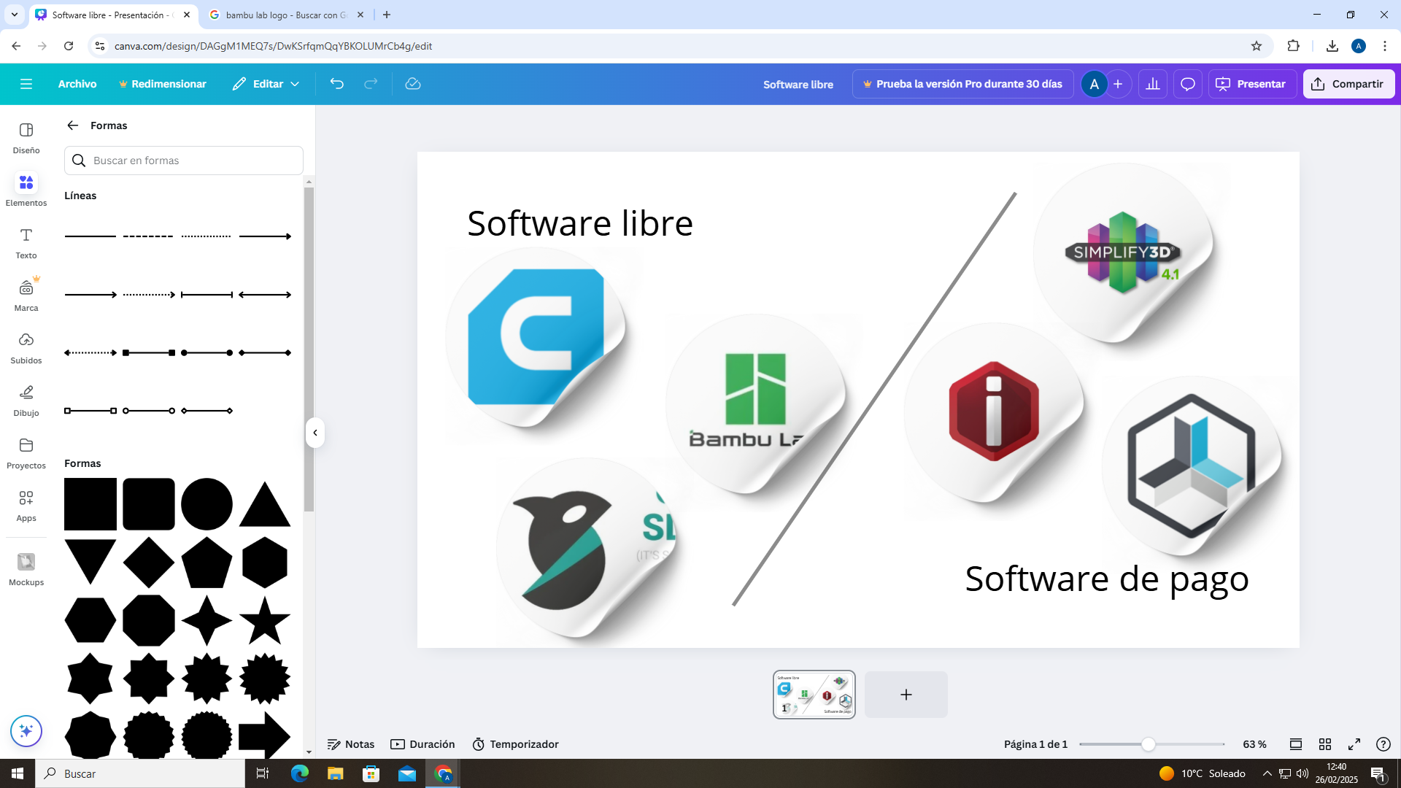
UD4: PERFILES DE IMPRESIÓN EN FDM
4.2 SLICER
Existen diferentes opciones de slicers, tanto gratuitos como de pago:
Software gratuito: Un slicer gratuito es un software accesible sin coste. Estos programas suelen ser compatibles con una amplia variedad de impresoras y materiales.
Ejemplos: Cura, Orca, BambuLab, PrusaSlicer, SuperSlicer…
Software de pago: Suelen incluir opciones de personalización más precisas, mejoras en la eficiencia de impresión y optimización de la calidad final de las piezas.
Ejemplos: Simplify3D, IdeaMaker Pro, Repetier-Host Pro…
Ventiladores
Se utilizan para enfriar el hotend y la pieza impresa, mejorando la calidad de las capas y previniendo el sobrecalentamiento.

Slide 6
UD4: PERFILES DE IMPRESIÓN EN FDM
4.3 PROYECTO DE IMPRESIÓN
Antes de la realizar una impresión, es fundamental crear un proyecto dentro del slicer que incluya los datos básicos del entorno de fabricación aditiva.
El proyecto aglutina información de:
Fichero STL
Parámetros impresora:Diámetro boquilla, tipo de cama ....
Parámetros de impresión del slicer
Tipo de material
Perfil de la impresora: Es un archivo que informa al Slicer de las característica inherentes de la impresora, por ejemplo la relación entre pasos motores y desplazamiento de los carros, volumen máximo de impresión…
Ventiladores
Se utilizan para enfriar el hotend y la pieza impresa, mejorando la calidad de las capas y previniendo el sobrecalentamiento.

Slide 7
UD4: PERFILES DE IMPRESIÓN EN FDM
4.4 PARAMETROS DE IMPRESION DEL SLICER
Temperaturas ( Hotend y cama)
Altura de capa
Nº de capas sup superior e inferior
Nº bucles paredes laterales
Relleno:Tipo y densidad
Soportes
Adhesión a la cama (Balsa/falda/ala)
Velocidad de impresión
Retracción
Flujo (Flow)
Seam alignement
Tiempo de impresión
Ventiladores

Slide 8
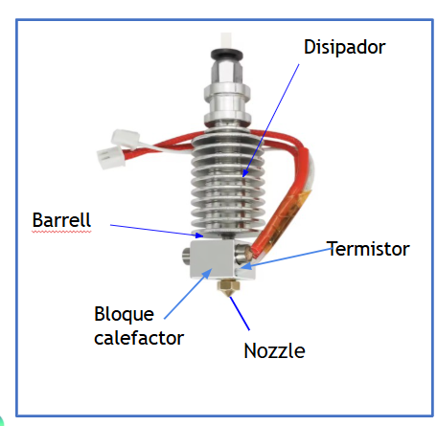
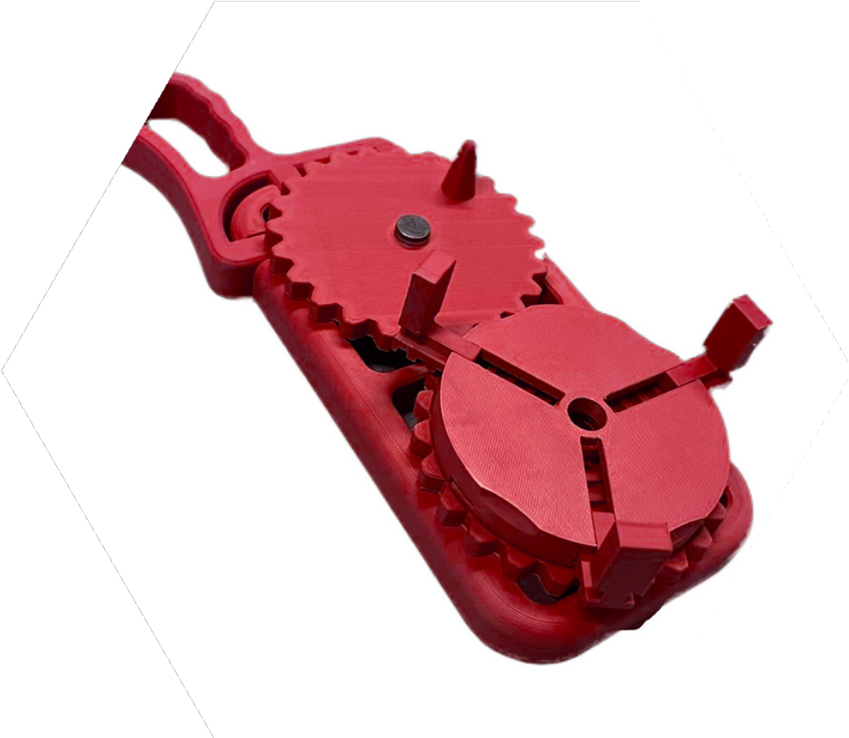
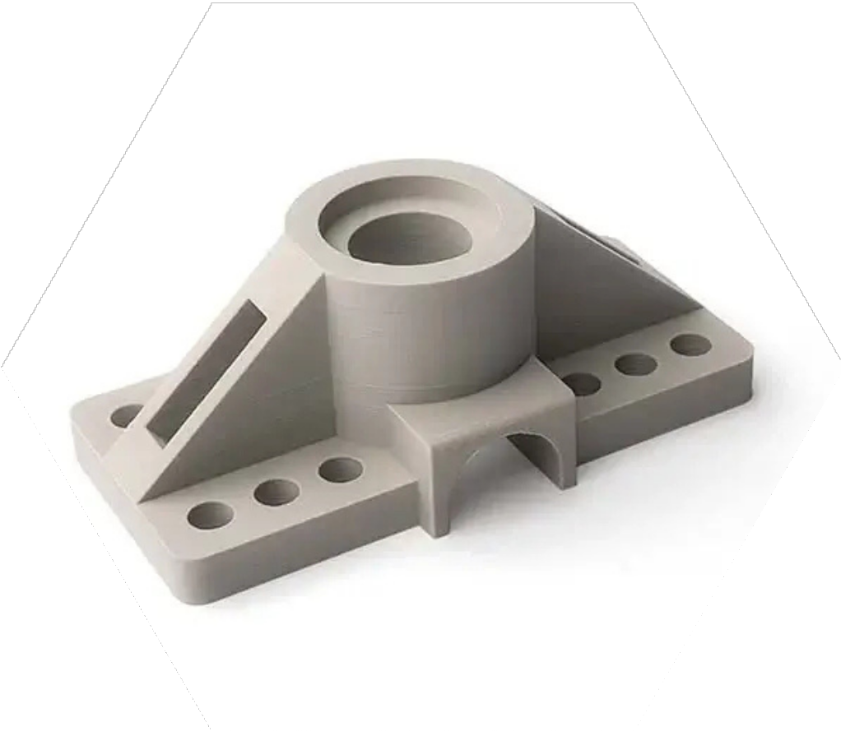
UD4: PERFILES DE IMPRESIÓN EN FDM
4.4 PARAMETROS DE IMPRESION DEL SLICER
4.4.1 TEMPERATURAS
HOTEND:Especifica a qué temperatura debe calentar la boquilla para fundir el material y depositarlo en la cama. Cada material tiene una temperatura ideal para fundirse
IMPORTANTE:A la hora de meter un material nuevo para imprimir en la impresora, hay que comprobar si el material anterior utilizado en la impresión tiene temperaturas de fusión superiores al actual para evitar problemas de bloqueos en el componente.
Ej:
PLA
Tº Hotend : 120º-220º
Tº Cama: 0º-55º
ABS
Tº Hotend : 230º-260º
Tº Cama: 60º-100º
Ventiladores
Se utilizan para enfriar el hotend y la pieza impresa, mejorando la calidad de las capas y previniendo el sobrecalentamiento.

Slide 9
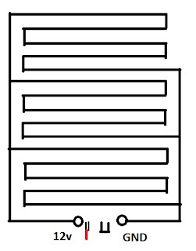
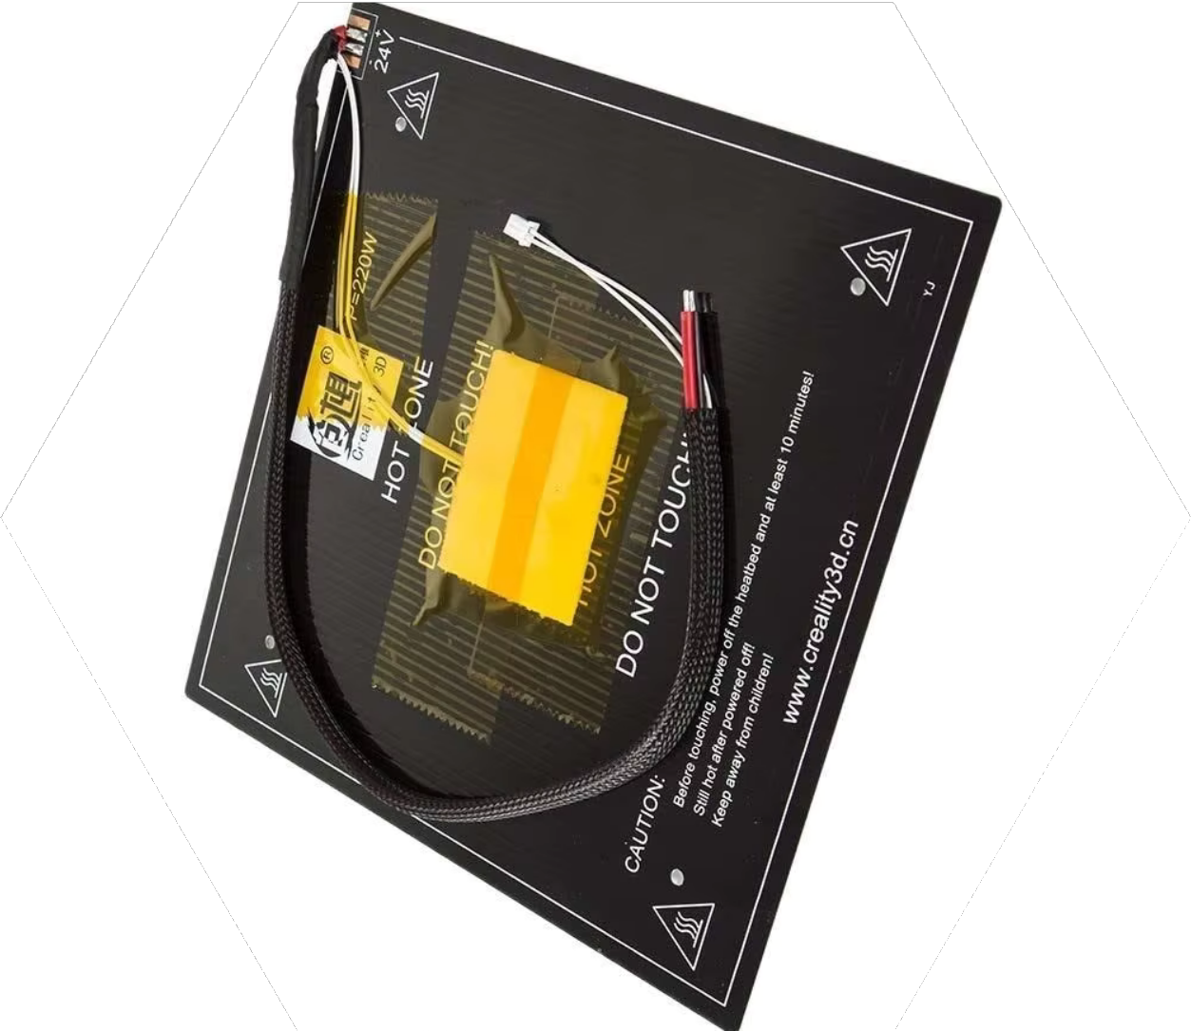
UD4: PERFILES DE IMPRESIÓN EN FDM
4.4 PARAMETROS DE IMPRESION DEL SLICER
4.4.1 TEMPERATURAS
CAMA CALEFACTADA:. Es la plataforma sobre la que se deposita el material fundido.
Ayuda a mejorar la adherencia del material a la superficie durante la impresión y evitar deformaciones
CÁMARA:Temperatura controlada dentro del espacio de impresión. Es crucial para evitar deformaciones y mejorar la adherencia entre capas. Mantener una temperatura constante en la cámara mejora la estabilidad y calidad de la pieza final.
Resistencia térmica
Sensor de Tº
Ventiladores
Se utilizan para enfriar el hotend y la pieza impresa, mejorando la calidad de las capas y previniendo el sobrecalentamiento.

Slide 10
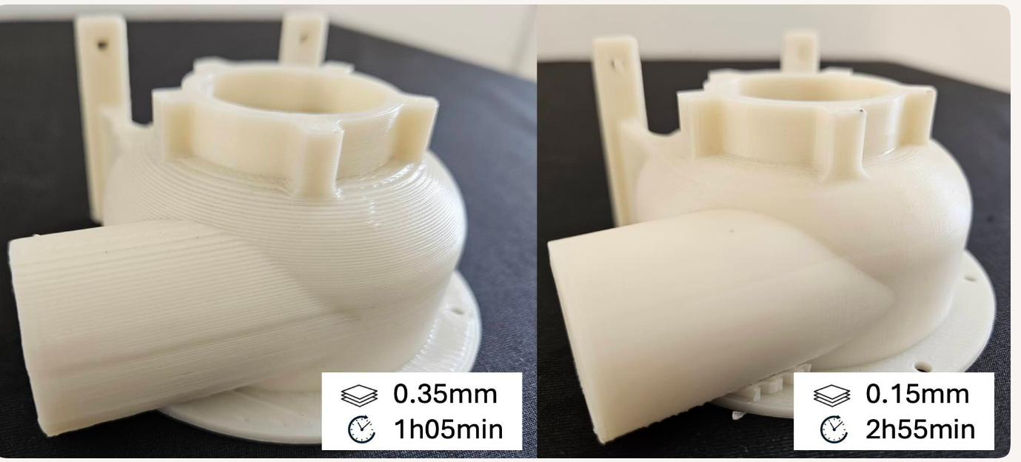
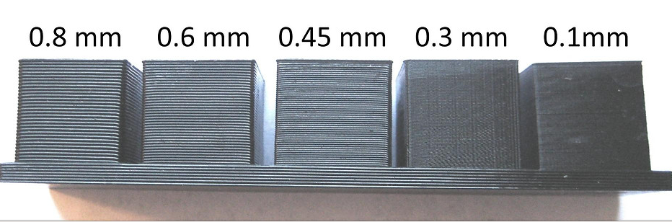
UD4: PERFILES DE IMPRESIÓN EN FDM
4.4 PARAMETROS DE IMPRESION DEL SLICER
4.4.2 ALTURA DE CAPA(LAYER HEIGHT)
Altura de capa: En fabricación aditiva, la altura de capa es el grosor de cada capa individual que la impresora deposita durante el proceso de impresión 3D. afecta directamente a:La calidad superficial, El tiempo de impresión y La resolución del modelo.
Cuanto menor sea la altura de capa, más detallado será el objeto, pero también tomará más tiempo imprimirlo.
Valores típicos:
Stándar 0,2 mm
Detalle 0,1 mm
Ventiladores
Se utilizan para enfriar el hotend y la pieza impresa, mejorando la calidad de las capas y previniendo el sobrecalentamiento.

Slide 11
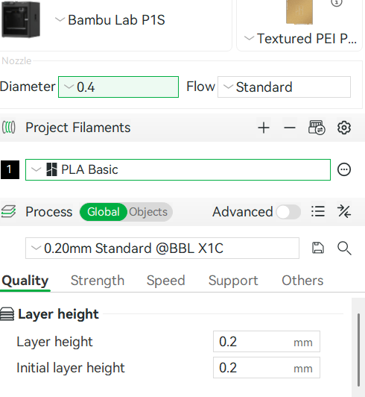
UD4: PERFILES DE IMPRESIÓN EN FDM
4.4 PARAMETROS DE IMPRESION DEL SLICER
4.4.2 ALTURA DE CAPA(LAYER HEIGHT)
Altura de capa en Bambu studio:En la sección de altura de capa variable, que permite ajustar dinámicamente la altura de capa en diferentes zonas del modelo para equilibrar calidad y velocidad.
Altura de capa variable en Bambu Studio: Este artículo explica cómo usar esta función, los rangos recomendados según el diámetro de la boquilla (por ejemplo, 0.08–0.28 mm para una boquilla de 0.4 mm), y cómo optimizar la impresión para superficies curvas o inclinadas.
Adjunto enlace al “Bambú Wiki”:
https://wiki.bambulab.com/en/software/bambu-studio/adaptive-layer-height
Ventiladores
Se utilizan para enfriar el hotend y la pieza impresa, mejorando la calidad de las capas y previniendo el sobrecalentamiento.

Slide 12
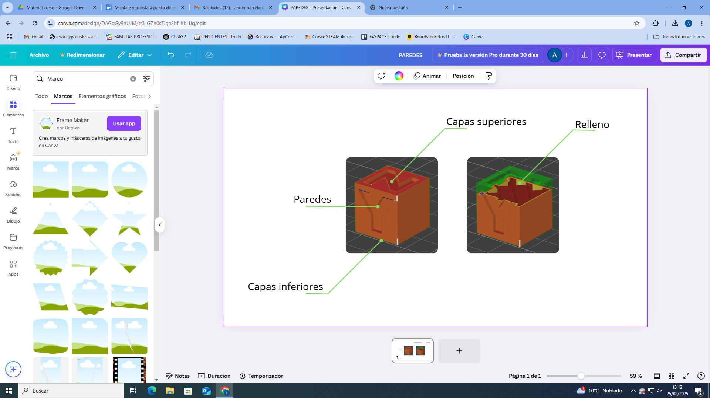
UD4: PERFILES DE IMPRESIÓN EN FDM
4.4 PARAMETROS DE IMPRESION DEL SLICER
4.4.3 Nº DE CAPAS SUPERIORES E INFERIORES
Capas superiores
Nº de capas: Influye en la resistencia y el acabado superficial de la pieza.
Se suelen utilizar de 2 a 4 capas exteriores, dependiendo del grosor de la capa y la resistencia desea
Para mayor resistencia> 4 capas
Capas superiores”Top Layers”: Influye en la play o rigidez en las capas superiores y evitar pandeos y deformaciones debido a la gravedad en el caso de que no hay suficientes soportes
Capas inferiores“Bottom Layers”:.El haber más capas facilita y permite “chafar” las capas de manera que permite una mayor adhesión a la cama
Relleno
Capas Inferiores
Ventiladores
Se utilizan para enfriar el hotend y la pieza impresa, mejorando la calidad de las capas y previniendo el sobrecalentamiento.

Slide 13
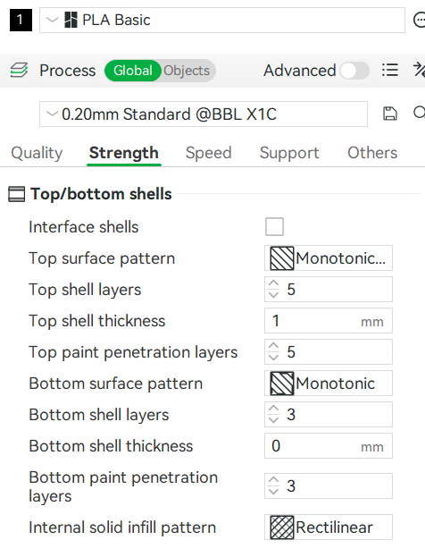
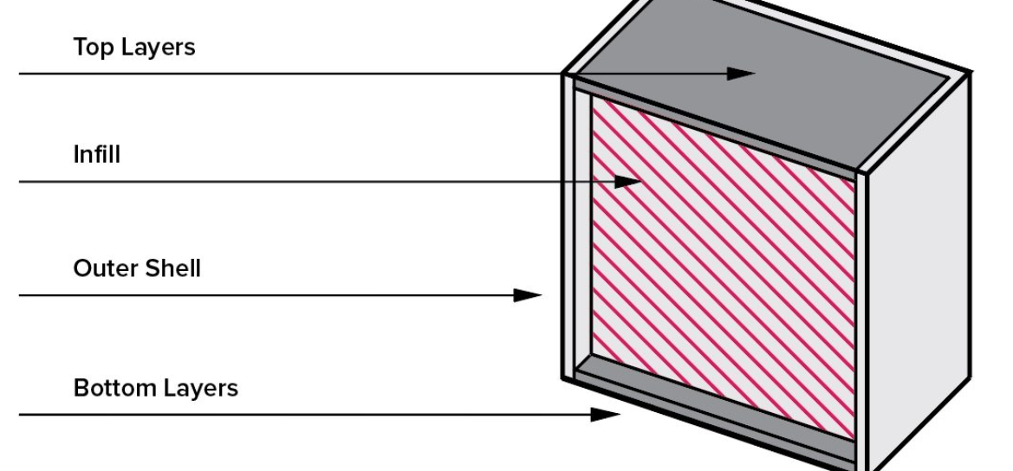
UD4: PERFILES DE IMPRESIÓN EN FDM
4.4 PARAMETROS DE IMPRESION DEL SLICER
4.4.3 Nº DE CAPAS SUPERIORES E INFERIORES
Nº de capas en Bambú Studio:
Capas superiores”Top shell Layers”:
Capas inferiores“Bottom shell Layers” :
Adjunto el enlace al “Bambú wiki”
Ventiladores
Se utilizan para enfriar el hotend y la pieza impresa, mejorando la calidad de las capas y previniendo el sobrecalentamiento.

Slide 14
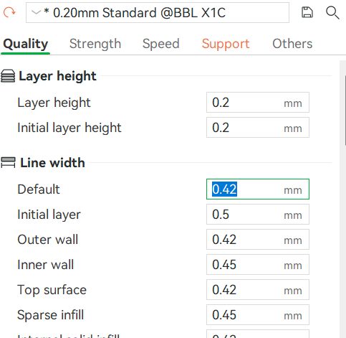
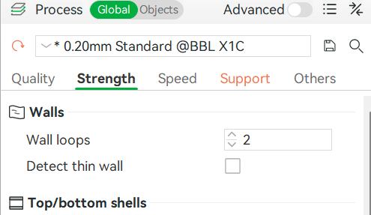
UD4: PERFILES DE IMPRESIÓN EN FDM
4.4 PARAMETROS DE IMPRESION DEL SLICER
4.4.4 BUCLES (LOOPS) PAREDES LATERALES
Seria el numero de capas de las paredes de la pieza a imprimir
Se encuentra en dis parámetros diferentes del bambú estudio , “ Outer walls” y “ Wall loops”.
Ventiladores
Se utilizan para enfriar el hotend y la pieza impresa, mejorando la calidad de las capas y previniendo el sobrecalentamiento.

Slide 15
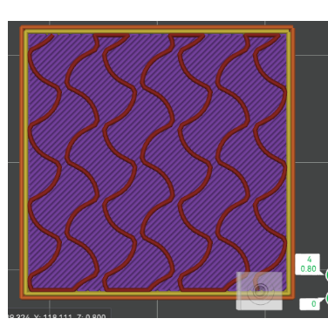
UD4: PERFILES DE IMPRESIÓN EN FDM
4.4 PARAMETROS DE IMPRESION DEL SLICER
4.4.5 RELLENO(INFILL).TIPO Y DENSIDAD.
CUBO
En fabricación aditiva (como la impresión 3D), el relleno de material se refiere a la estructura interna que se genera dentro de un objeto impreso.
No es completamente sólido, sino que se forma con patrones geométricos (como rejillas, panal o líneas) para ahorrar material, reducir el tiempo de impresión y mantener una buena resistencia mecánicA.
Mayor densidad = más resistencia, pero más peso y tiempo.
Valores típicos
Uso normal 15-20 %
Pieza estructural >30%
GIROIDE

Slide 16
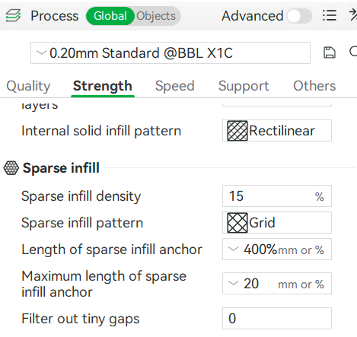
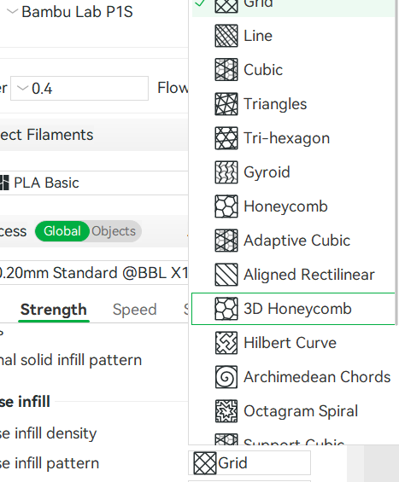
UD4: PERFILES DE IMPRESIÓN EN FDM
4.4 PARAMETROS DE IMPRESION DEL SLICER
4.4.5 RELLENO(INFILL).TIPO Y DENSIDAD.
En Bambú Studio, puedes ajustar el tipo de relleno, su densidad y patrón según las necesidades del modelo.
Adjunto el enlace al “Bambu wiki”
https://wiki.bambulab.com/en/software/bambu-studio/fill-patterns

Slide 17
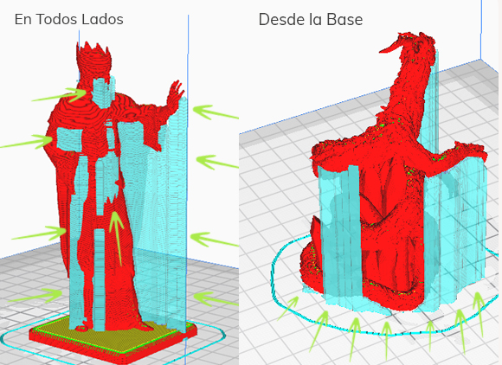
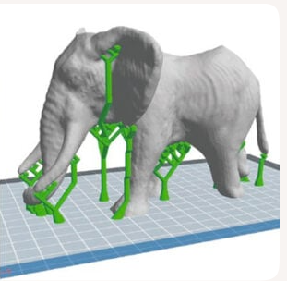
UD4: PERFILES DE IMPRESIÓN EN FDM
4.4 PARAMETROS DE IMPRESION DEL SLICER
4.4.6 SOPORTES(SUPPORT).TIPOS.
Definición: En impresión aditiva, el soporte es una estructura auxiliar que se genera automáticamente para sostener partes del modelo que sobresalen o que tienen ángulos pronunciados.
Su función es evitar deformaciones durante la impresión, especialmente en voladizos o puentes, donde el material fundido no tendría una base sobre la que asentarse.
El tipo y la densidad de los soportes varían dependiendo de la geometría de la pieza y el material.
Ventiladores
Se utilizan para enfriar el hotend y la pieza impresa, mejorando la calidad de las capas y previniendo el sobrecalentamiento.

Slide 18
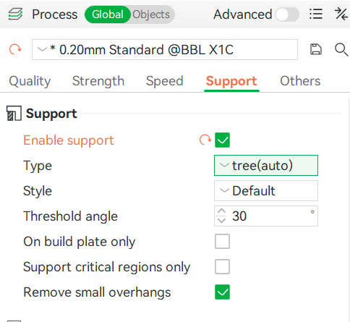
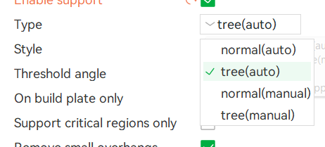
UD4: PERFILES DE IMPRESIÓN EN FDM
4.4 PARAMETROS DE IMPRESION DEL SLICER
4.4.6 SOPORTES(SUPPORT).TIPOS.
En el Bambu Studio, puedes configurar:
Tipo de soporte (automático, manual, en contacto
con la base, etc.).
Ángulo de voladizo a partir del cual se generan los soportes.
Patrón/ Tipo del soporte para facilitar su retirada
Adjunto el enlace al “Bambu wiki” ( SUPPORT)
https://wiki.bambulab.com/en/software/bambu-studio/support
Ventiladores
Se utilizan para enfriar el hotend y la pieza impresa, mejorando la calidad de las capas y previniendo el sobrecalentamiento.

Slide 19
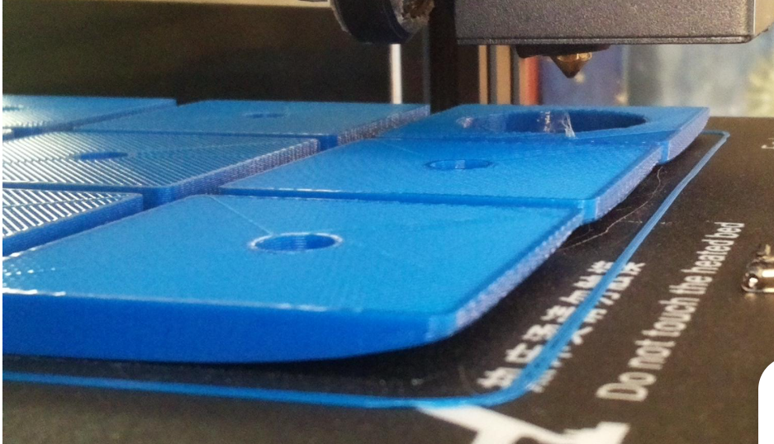
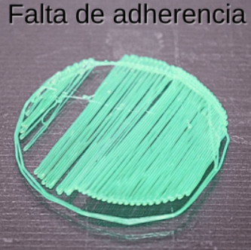
UD4: PERFILES DE IMPRESIÓN EN FDM
4.4 PARAMETROS DE IMPRESION DEL SLICER
4.4.7 ADHESIÓN A LA CAMA
Definición: En impresión aditiva, especialmente en tecnologías como FDM (Fused Deposition Modeling), la adhesión a la cama se refiere a qué tan bien se adhiere la primera capa del material al lecho de impresión.
Esta etapa es fundamental: si la base de la pieza no se fija bien desde el principio, todo lo que se imprima encima puede:
Desplazarse,
Deformarse
Incluso fallar por completo.

Slide 20
UD4: PERFILES DE IMPRESIÓN EN FDM
4.4 PARAMETROS DE IMPRESION DEL SLICER
4.4.7 ADHESIÓN A LA CAMA
Algunos factores clave que influyen en una buena adhesión:
Nivelación del lecho: Que la cama esté nivelada y a la distancia correcta de la boquilla.
offset en z de la punta de la boquilla a cama.
Temperatura de la cama: Algunos materiales como el ABS o el PETG requieren una cama caliente para mejorar la adherencia.
Precalentar la cama previa nivelación mejora la adhesión y puede evitar las lacas.
Superficie del lecho: Vidrio, PEI, BuildTak o cintas adhesivas modifican la adherencia según el material.
Velocidad y altura de la primera capa: Una capa inicial más lenta y con altura ajustada mejora la fijación.

Slide 21
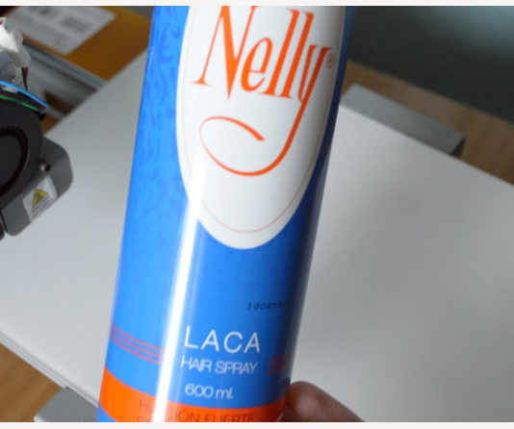
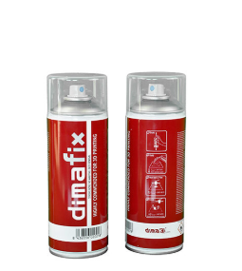
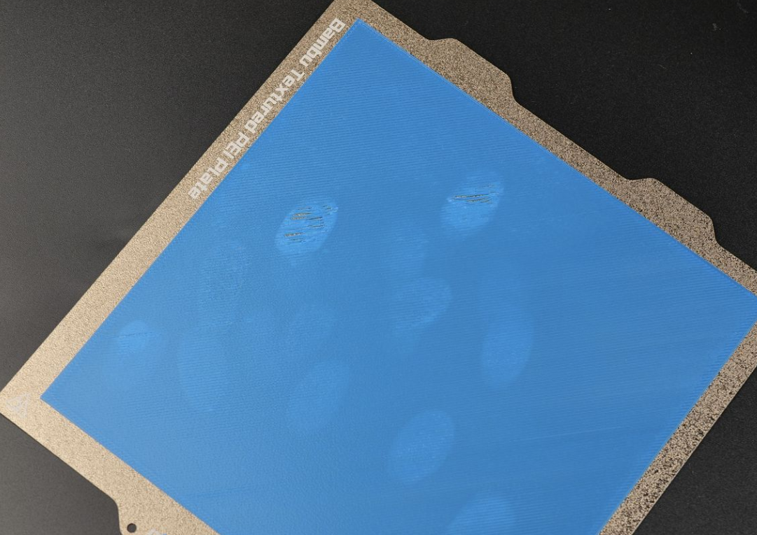
UD4: PERFILES DE IMPRESIÓN EN FDM
4.4 PARAMETROS DE IMPRESION DEL SLICER
4.4.7 ADHESIÓN A LA CAMA
Algunos factores clave que influyen en una buena adhesión:
Uso de LACAS y Pegamento en barra: Para mejorar la adherencia en impresión 3D con ABS y PLA:
PLA: Laca Nelly clásica. Una opción casera muy usada. Sin siliconas ni aceites, funciona bien con PLA en camas calientes. Económica y fácil de encontrar
ABS: Dimafix.Excelente para ABS. Su adhesión se activa con el calor (a partir de 65 °C) y se libera al enfriarse. Ideal para piezas grandes y evitar warping..
Importantes notas mejorar adhesión en el dia a dia:
Limpiar la cama con agua o alcohol isopropílico después de cada uso
No tocar con los dedos la superficie de la cama ( Marcas)

Slide 22
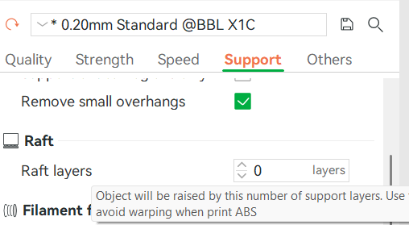
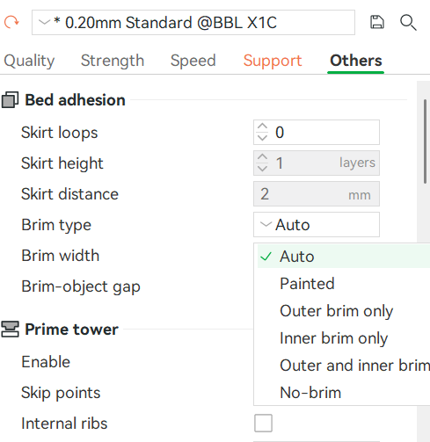
UD4: PERFILES DE IMPRESIÓN EN FDM
4.4 PARAMETROS DE IMPRESION DEL SLICER
4.4.7 ADHESIÓN A LA CAMA
En el Bambu Studio, puedes configurar:
Balsa ( Raft):Base gruesa para mejorar adherencia en piezas pequeñas
Falda ( Skirt): Línea alrededor de la pieza para cebar el extrusor:
Ala (Brim): Borde adicional que aumenta el área de contacto para evitar el warping
Adjunto el enlace al “Bambu wiki” ( “Troubleshooting bed adhesión issues”)
https://wiki.bambulab.com/en/general/textured-PEI-plate-not-working-as-expected

Slide 23
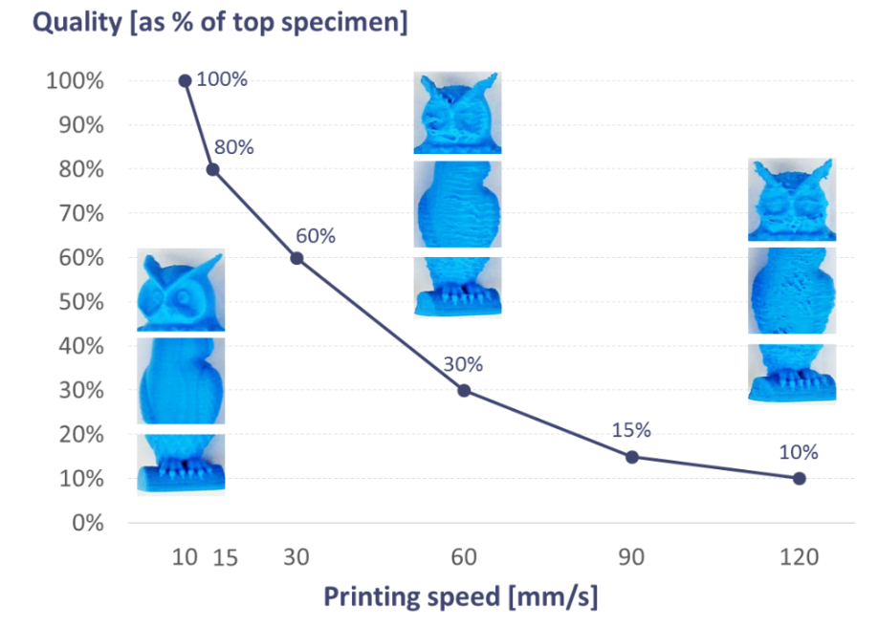
UD4: PERFILES DE IMPRESIÓN EN FDM
4.4 PARAMETROS DE IMPRESION DEL SLICER
4.4.8 VELOCIDAD DE IMPRESIÓN
Definición: Define la velocidad a la que se mueve la impresora mientras deposita el material. Afecta al tiempo de impresión.
Si la velocidad es muy alta, se puede comprometer la calidad de la pieza ( si no se ajustan los parámetros), así como en una peor adhesión de las capas.
Si se reduce, la precisión mejora
Valores típicos
General: 40-60 mm/s
Detalles finos: 20-30 mm/s
Movimiento rápido: Hasta 150 mm/s

Slide 24
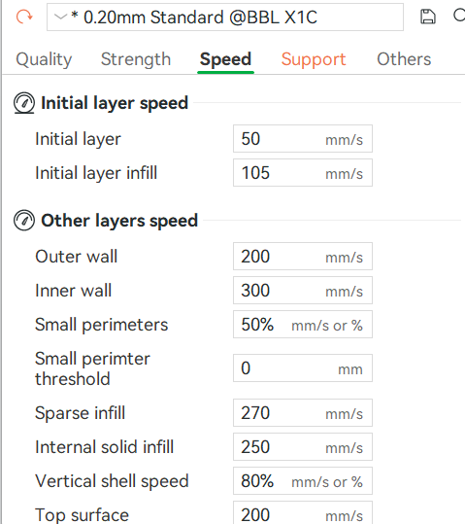
UD4: PERFILES DE IMPRESIÓN EN FDM
4.4 PARAMETROS DE IMPRESION DEL SLICER
4.4.8 VELOCIDAD DE IMPRESIÓN
Consejos de trabajo:
Las primeras capas siempre más lentas
Relleno más rápido
Paredes más lentas
En el Bambu Studio, puedes configurar la velocidad de impresión de las diferentes capas:
Las iniciales para mejora la adhesión ( Lento)
El resto
Adjunto el enlace al “Bambu wiki”( High-speed and quality)
https://wiki.bambulab.com/en/software/bambu-studio/high-speed-print-at-quality

Slide 25
UD4: PERFILES DE IMPRESIÓN EN FDM
4.4 PARAMETROS DE IMPRESION DEL SLICER
4.4.9 RETRACCIÓN
La retracción es el retroceso del filamento durante los movimientos sin extrusión para evitar hilos no deseados (stringing). En Bambu Studio, puedes ajustar:
Distancia de retracción: depende del tipo de extrusor.
Velocidad de retracción: afecta la rapidez con la que se retrae el filamento.
Retracción al cambiar de capa y solo durante movimientos de viaje
Este valor depende en gran medida del tipo de extrusor y del material de impresión.
Tipo extrusor:
Bowden ( directo): Precisa más retracción
Directo: Precisa menos retracción
Material
Materiales rígidos: Necesita menos retracción
Materiales elásticos: Necesita ma retracción

Slide 26
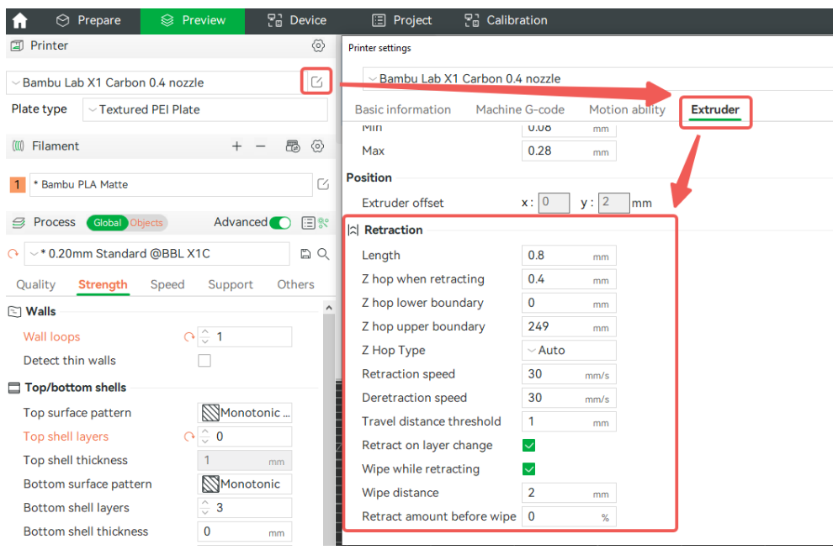
UD4: PERFILES DE IMPRESIÓN EN FDM
4.4 PARAMETROS DE IMPRESION DEL SLICER
4.4.9 RETRACCIÓN
En el Bambu Studio, puedes configurar la retracción del extrusión según la imagen adjunta.s
.
Adjunto el enlace al “Bambu wiki”( Retraction)
https://wiki.bambulab.com/en/software/bambu-studio/parameter/retraction

Slide 27
UD4: PERFILES DE IMPRESIÓN EN FDM
4.4 PARAMETROS DE IMPRESION DEL SLICER
4.4.10 FLUJO ( FLOW RATE)
Definición: Es el flujo de extrusión del filamento a través del hotend.
Este parámetro es crucial para obtener piezas con dimensiones precisas y buena calidad de superficie.
Flow Rate (o multiplicador de flujo) Es el porcentaje de material que la impresora intenta extruir en relación con lo que el slicer calcula. Por defecto suele estar en 100%, pero se puede ajustar para calibrar.
Ancho de extrusión vs. diámetro de boquilla Si el ancho de línea que produce la impresora no corresponde al esperado, puede indicar problemas de flujo: sub extrusión (muy poco) o sobre extrusión (demasiado material).
Ventiladores

Slide 28
UD4: PERFILES DE IMPRESIÓN EN FDM
4.4 PARAMETROS DE IMPRESION DEL SLICER
4.4.10 FLUJO ( FLOW RATE)
Factores que afectan el flow:
Temperatura del hotend
Velocidad de impresión
Tipo y calidad del filamento
Alineación y limpieza del extrusor
Calibración del flujo Se suele imprimir un cubo de calibración sin relleno (infill) y sin tapas, para medir el grosor de las paredes con un calibre y así ajustar el flow rate hasta que coincidan con lo esperado.
Un flow mal ajustado puede causar problemas como capas inconsistentes, mala adhesión entre capas o dimensiones incorrectas
Ventiladores

Slide 29
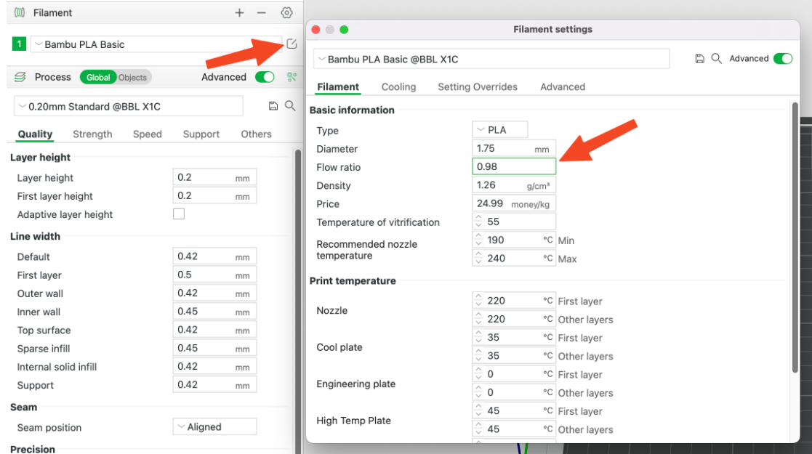
UD4: PERFILES DE IMPRESIÓN EN FDM
4.4 PARAMETROS DE IMPRESION DEL SLICER
4.4.10 FLUJO ( FLOW RATE)
En el Bambu Studio, puedes configurar el flujo manualmente o hacer una calibración del mismo)
.
Adjunto el enlace al “Bambu wiki”( FLOW RATE tunning)
https://wiki.bambulab.com/en/x1/manual/manual-flow-rate-tuning
Adjunto el enlace al “Bambu wiki” ( FLOW RATE calibration)
https://wiki.bambulab.com/en/software/bambu-studio/calibration_flow_rate
Ventiladores

Slide 30
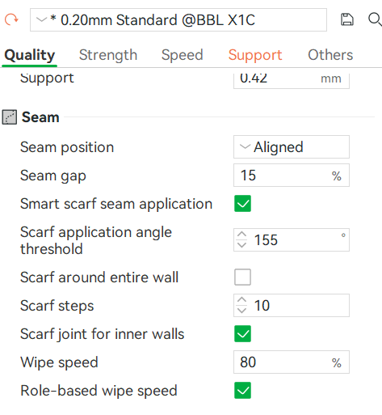
UD4: PERFILES DE IMPRESIÓN EN FDM
4.4 PARAMETROS DE IMPRESION DEL SLICER
4.4.11 SEAM ALIGNEMENT
Definición: En impresión 3D FDM, el "Seam Alignment" (alineación de la costura) se refiere a la ubicación donde la impresora inicia y termina cada capa.
Ese punto de inicio/final genera una pequeña marca vertical visible en la superficie del modelo, conocida como z-seam o costura.
En el Bambu Studio, puedes configurar facilente:
Adjunto enlace de “Bambu wiki” (seam setting).
https://wiki.bambulab.com/en/software/bambu-studio/Seam

Slide 31
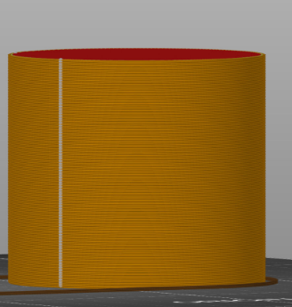
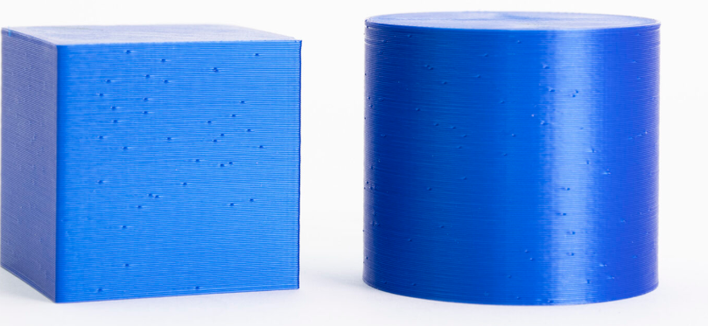
UD4: PERFILES DE IMPRESIÓN EN FDM
4.4 PARAMETROS DE IMPRESION DEL SLICER
4.4.11 SEAM ALIGNEMENT
Los slicers como Bambu Studio, Cura o PrusaSlicer permiten controlar cómo y dónde se colocan estas costuras. Aquí tienes las opciones más comunes:
Alineado (Aligned): Todas las capas comienzan en el mismo punto, creando una línea vertical visible. Es útil si quieres que la costura esté en una zona específica, como la parte trasera del modelo.
Aleatorio (Random): El punto de inicio cambia en cada capa, dispersando la costura y haciéndola menos visible, aunque puede generar una textura irregular

Slide 32
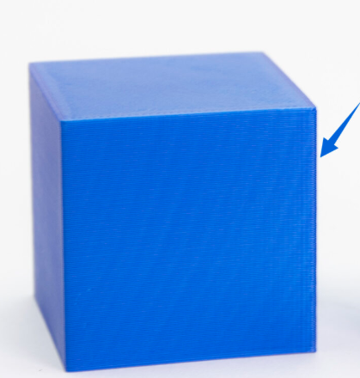
UD4: PERFILES DE IMPRESIÓN EN FDM
4.4 PARAMETROS DE IMPRESION DEL SLICER
4.4.11 SEAM ALIGNEMENT
Más cercano (Nearest): El slicer elige el punto más cercano al anterior para minimizar movimientos innecesarios, lo que puede mejorar la eficiencia pero no siempre la estética.
Si tu modelo tiene esquinas afiladas, esto hará que la costura sea efectivamente invisible .
Definido por el usuario: Algunos slicers permiten seleccionar manualmente la ubicación de la costura
Adjunto enlace a la guia QIDI sobre costuras que explica muy bien el concepto y cómo afecta la apariencia final del modelo
https://qidi3d.com/es/blogs/guides/how-to-optimize-model-seams-in-qidi-studio
Ventiladores
Se utilizan para enfriar el hotend y la pieza impresa, mejorando la calidad de las capas y previniendo el sobrecalentamiento.

Slide 33
UD4: PERFILES DE IMPRESIÓN EN FDM
4.6 TABLA RESUMEN DE PARÁMETROS
TEMPERATURA Crucial para la correcta extrusíon y adhesión del mat a la cama PLA : Extrusor :190-220 ºc /Cama 60º ABS :Extrusor :230-250 ºc /Cama 100º | ALTURA DE CAMA.Define la resolución vertical de l impresión y el tiempo de impresión. valores Estándar 0.2 mm Valores Detalle 0.1 mm
Nº DE CAPAS SUP E INFúmero de capas externas que forman la pared de la pieza, afectando la resistencia y el acabado Standar : 2-4 paredes Mayor resistencia >4 paredes | RELLENO Determina la estructura interna de la pieza, resistencia y tiempo de impr Uso normal : 15-20% Uso normal Piezas estructurales > 3’%
SOPORTES Estructuras temporales para evitar el colapso de las partes en voladizo o puentes Ángulo 45-60º Densidad:Determina facilidad de remoción | ADHESIÓN A LA CAMA Asegura que la primera capa se adhiera correctamente a la superficie de impresión para evitar deformaciones.BALSA(RAFT)/FALDA(SKIRT//ALA (BRIM)
VELOCIDAD DE IMPRESIÓN Afecta al tiempo de impresión y la calidad de la superficie. General :40-60 mm/s Finos:20-30 mm/s | RETRACCIÓN Aleja el filamento de la boquilla para evitar hilos (Stringing) y goteo al moverse el extrusor. Distancia:1-6 mm Velocidad: 25-60 mm/s
FLUJO( FOW RATE) Controla la cantidad de material extruido. Un valor incorrecto puede causar subextrusión o sobreextrusión Valor típico: 95-100% | SEAM ALIGNEMENT En impresión 3D FDM, el "Seam Alignment" (alineación de la costura) se refiere a la ubicación donde la impresora inicia y termina cada capa.
Ventiladores
Se utilizan para enfriar el hotend y la pieza impresa, mejorando la calidad de las capas y previniendo el sobrecalentamiento.

Slide 34
UD4: PERFILES DE IMPRESIÓN EN FDM
EJERCICIO PRÁCTICO
Los alumnos deben Localizar todos los parámetros anteriores en el cura y preparar un documento explicativo como el indicado en el” ejemplo del seam alignement”
Imprimir los ficheros de la carpeta de ejercicios probando diferentes parámetros y minimizando tiempos de impresión maximizando la calidad.Analizar y razonar los errores de cada pieza y sus posibles soluciones Ejemplo:
Cubo de calibración : nº de capas sup, inf y paredes laterales
Rama :Altura de capa
Pieza mecánica: Tipos de soportes
Dragon: Balsa/Falda/Ala
…..
Adjunto “Guía visual para resolver problemas impresión 3D” https://bitfab.io/es/blog/problemas-impresion-3d

Slide 35
:
ESKERRIK ASKO!
www.fpsanturtzilh.eus
Mikel Iturraspe Eguia
miturraspee@fpsanturtzilh.eus
Notes:
The alliance will establish an Open Innovation Community to promote applied research and development projects, mainly between Centres of Vocational Excellence and Small and Medium Enterprises. To achieve this cooperation, the role of Vocational Education and Training in Advanced Manufacturing Research and Development activities and its contribution to Regional Smart Specialisation Strategies will be clarified.

